Slide 1
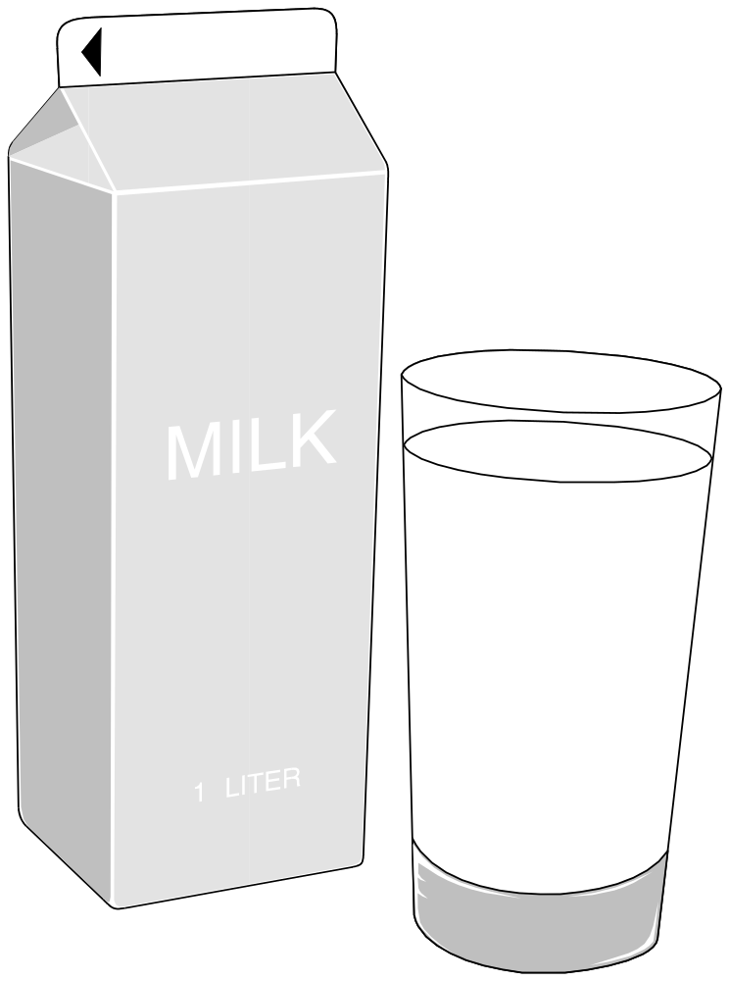
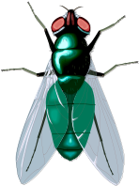
Certa vez, duas moscas caíram num copo de leite...
A primeira era forte e valente. Assim, logo ao cair, nadou até a borda do copo. Como a superfície era muito lisa e suas asas estavam molhadas, não conseguiu escapar. Acreditando que não havia saída, a mosca desanimou, parou
de se debater e afundou.

Slide 2
Sua companheira de infortúnio, apesar de não ser tão forte, era tenaz e, por isso, continuou a se debater e a lutar. Aos poucos com tanta agitação, o leite ao seu redor formou um pequeno nódulo de manteiga no qual ela subiu.
Dali, conseguiu levantar vôo e sair do copo.

Slide 3
Tempos depois, a mosca tenaz, por descuido, novamente caiu num copo, desta vez cheio de água. Como pensou que já conhecia a solução daquele problema, começou a se debater na esperança de que, no devido tempo, se salvasse.
Outra mosca, passando por ali e vendo a aflição da companheira de espécie, pousou na beira do copo e gritou:

Slide 4

"Tem um
canudo ali,
nade até
lá e suba".
A mosca tenaz respondeu:
"Pode deixar que eu sei como resolver este problema."
E continuou a se debater mais
e mais até que, exausta,
afundou na água.
SOLUÇÕES DO PASSADO, EM CONTEXTOS DIFERENTES, PODEM TRANSFORMAR-SE
EM PROBLEMAS.
SE A SITUAÇÃO SE MODIFICOU, DÊ UM JEITO DE MUDAR.

Slide 5
Quantos de nós, baseados em experiências anteriores, deixamos de observar as mudanças ao redor e ficamos lutando inutilmente até afundar em nossa própria falta de visão!
Criamos uma confiança equivocada e perdemos a oportunidade de repensar nossas experiências. Ficamos presos a velhos hábitos que nos levaram ao sucesso e perdemos a oportunidade de evoluir.

Slide 6
É por isso que os japoneses dizem que na garupa do sucesso vem sempre o fracasso. Os dois estão tão próximos que a arrogância pelo sucesso pode levar à displicência que conduz ao fracasso.
Os donos do futuro sabem reconhecer essas transformações e fazer as mudanças necessárias para acompanhar a nova situação.
(De: Os Donos do Futuro-Roberto Shinyashiki)
Se a única ferramenta que você conhece é o martelo, todo problema que aparece você pensa que é prego.

